Slide 1

Modúl 7 (hluti 2)
Finndu fjármögnun sem hentar þér – fjármögnunar- og fjármálavalkostir
Fjármálaplanagerð og fjármögnun
Slóvenía
www.epicstays.eu

Slide 2

Eining 7 (hluti 2) Yfirlit
Námsárangur
Landsbundin fjármögnunartækifæri
Finndu fjármögnun sem hentar – fjármögnunar- og fjárhagsvalkostir. Í 2. hluta einingarinnar er fjallað um sérsniðnar fjármögnunarmöguleika fyrir óhefðbundna gistingu í ferðaþjónustu um allt Írland, Slóveníu, Ísland, Ítalíu og Niðurlönd. Þessi hluti fjallar um Slóveníu. Lærðu hvernig á að bera kennsl á, bera saman og meta fjármögnunarstreymi sem hentar best viðskiptalíkani þínu og markmiðum. Áherslan er lögð á að samræma við lykilforgangsröðun, svo sem enduruppbyggingu, kolefnislágan vöxt og samfélagslegt gildi. Að lokum munt þú geta metið hæfi, vafrað um þjóðleg og ESB-kerfi og valið réttu fjármögnunarleiðirnar fyrir árangur sjálfbærrar ferðaþjónustu.
Kynntu þér helstu fjármögnunaruppsprettur Slóveníu, t.d. styrki, örlán og samfjármögnun frá þjóðlegum til svæðisbundinna kerfa.
Skilja hlutverk Slovenia Green Scheme og hvernig vistvottun og sjálfbærnistaðlar hafa áhrif á rétt til fjármögnunar.
Þekkja tækifæri til stuðnings, svo sem samfjármögnun vistmerkinga, lán til umhverfisuppfærslu og LEADER-styrki í dreifbýli fyrir verkefni eins og glamping eða vistgistingar.
Metið hvernig samræming við forgangsröðun Slóveníu – vistvottun, staðbundin ekta og hefðbundin menning – eykur árangur verkefna.

Slide 3
06
Fjármögnunarmöguleikar Slóveníu
Fyrir óhefðbundna gistingu í ferðaþjónustu
Slóvenía er vel þekkt leiðandi í grænni ferðaþjónustu og býður upp á fjölbreytta fjármögnun fyrir óhefðbundna gistingu, svo sem vistgistingar og glamping. Frumkvöðlar geta fengið styrki, örlán og samfjármögnun í gegnum þjóðleg og svæðisbundin kerfi, þar á meðal Slovenian Enterprise Fund, SPIRIT Slovenia og þróunarverkefni í dreifbýli. Sérstaklega er hvatt til nýstárlegra og sjálfbærra verkefna, sem skapar kjöraðstæður til að stofna eða stækka markvissa ferðaþjónustufyrirtæki.

Slide 4
Inngangur: Fjárveitingarforgangsröðun Slóveníu
Græn og hrein ferðaþjónusta, vottuð gæðastaðlar og sjálfbærni, umhverfisvernd, staðbundin ekta og staðbundin samstarf.
Slóvenía stendur sig sem grænt boutique-ferðamannaland, og fjármögnun hennar endurspeglar þá metnað. Stuðningur ríkisstjórnarinnar er djúpt tengdur við Slovenia Green-áætlunina, sem hvetur ferðaþjónustufyrirtæki til að uppfylla vottunarstaðla og innleiða sjálfbærni í kjarnastarfsemi sína.
Fjármálastuðningur felur í sér samfjármögnun vistmerkingarvottunar, mjúk lán og styrki til umhverfisuppfærslna í gegnum EKO Sklad, auk LEADER-fjármögnunar í dreifbýli fyrir fjölbreytt gistiverkefni, svo sem glamping, vistgistingar eða stafrænar frásagnarupplifanir.

Slide 5
Inngangur: Fjárveitingarforgangsröðun Slóveníu
Græn og hrein ferðaþjónusta, vottuð viðmið og sjálfbærni, umhverfisvernd, staðbundin ekta og staðbundin samstarf.
Til að laða að fjármögnun verða fyrirtæki að samræma sig sterku áherslu Slóveníu á vistvottun, staðbundna ekta og umhverfisvernd. Verkefni sem nota náttúruleg efni, efla hefðbundna slóvenska menningu eða samþætta vatns- og orkusparnaðarkerfi hafa yfirleitt góðan árangur. Samstarf við staðbundna handverksmenn, búgarða eða verndarsamtök er einnig gagnlegt.
Til að skera sig úr ætti hugmyndin þín um gistingu að fara lengra en að vera "vistvæn" – hún ætti að sýna mælanleg áhrif (t.d. endurnotkun vatns, orkusparnaður, kolefnislágt ferðalag) og stuðla verulega að sjálfbærri ferðamennsku í Slóveníu.

Slide 6



1
Ríkisstyrkir fyrir óhagnaðardrifin verkefni
Slóvenski fyrirtækjasjóðurinn (SEF) –
Podjetniški Sklad
Slóvenía kann að vera lítil, en hún er leiðandi í grænni ferðamennsku og býður upp á ýmsa fjármögnunarmöguleika:.
Markmið: Slóvenski fyrirtækjasjóðurinn (SEF), sem er þekktur innanlands sem Podjetniški Sklad, er lykilstofnun sem styður sprotafyrirtæki og smá- og meðalstór fyrirtæki í Slóveníu. Hann býður upp á ýmsar fjármálalausnir, þar á meðal styrki, fræfjármögnun, örlán, samfjármögnun og ábyrgðir, til að stuðla að nýsköpun og frumkvöðlastarfsemi, sem og nýskapandi verkefnum í ferðaþjónustu.
Kjörin fyrir nýsköpunarfyrirtæki í ferðaþjónustu (t.d. vistferðaþjónustu, nýstárlega gistingu eða stafræna nýsköpun í ferðaþjónustu). Sjá fjármögnunarflæði:
P2 styrkur 2025: Býður allt að 72.000 evrum í óendurgreiðanlegum styrkjum fyrir ungar nýskapandi fyrirtæki til að þróa og koma vörum á markað.

Slide 7

Ríkisstyrkir til óhagnaðardrifinna verkefna
Slóvenski fyrirtækjasjóðurinn (SEF) – Podjetniški Sklad
Smálán (P7, P7R, P7OR): Bjóða hagstæð lán til minni fjárfestinga og rekstrarfjármögnunar.
Ábyrgðarkerfi (P1 og hærra): Að auðvelda aðgang að bankalánum með vaxtastyrkjum.
Dæmi
Nýttu þér P2-styrk að fjárhæð 54 þús. evra fyrir nýskapandi gististaði í ferðaþjónustu sem eru tæknimiðaðir eða hafa stafræna tengingu. Þeir bjóða oft lága vexti og greiðslufrests.

Slide 8

Ríkisstyrkir fyrir óhagnaðardrifsamtök
Slóvenski fyrirtækjasjóðurinn (SEF) – Podjetniški Sklad
P2 gæti verið notað fyrir nýskapandi sprotafyrirtæki sem þróar hátæknilegt umhverfisvænt dvalarstað, og P1 Plus til að stækka starfsemi. Jafnvel þó glamping-starfsemi þín sé ekki "sprotafyrirtæki" í hefðbundnum skilningi, ef þú hefur nýskapandi sýn (t.d. umhverfistækni eða stafrænan vettvang), gætirðu íhugað að reyna.
Leitaðu að útboðum eins og P2 (upphafsstyrkur fyrir nýskapandi fyrirtæki) eða P7 (örlán), meðal annarra. Þeir bjóða einnig upp á inneignir fyrir þjónustu eins og stafræna markaðssetningu, sem ferðaþjónustufyrirtæki í upphafi gæti nýtt sér.
Mælt er með lestri
Lýðveldi Slóveníu SPOT Slovenia Business Point
Start Up Slovenia
Slóvenski fyrirtækjasjóðurinn – ráðgjöf og stuðningur.
Slóvenski fyrirtækjasjóðurinn

Slide 9


2
Efnahags-, ferða- og íþróttamálaráðuneytið
Samfjármögnun gæðabóta í gistingu
Markmið: Efnahags-, ferða- og íþróttamálaráðuneytið: Ráðuneytið hefur umsjón með þróun ferðaþjónustunnar, þar á meðal lagasetningu og fjárfestingarhvatum. Það einbeitir sér að því að bæta gæði gististaða og stuðla að sjálfbærum verkefnum í ferðaþjónustu. Ráðuneytið gefur út razpisi (útboð) til þróunar ferðaþjónustunnar – til dæmis styrki til að bæta gæði gististaða eða til stafrænnar markaðssetningar.
Samfjármögnun gæðabóta í gistingu: Árið 2024 auglýsti ráðuneytið tillöguhaus um samfjármögnun fjárfestinga sem miða að því að bæta gæði gististaða fyrir ferðamenn, þar á meðal endurbætur og byggingu nýrra aðstöðu, auk uppfærslna á núverandi vörum, með úthlutun upp á yfir 10 milljónir evra. 44 verkefni eru í gangi. Með þessum aðgerðum verður samtals 58 milljónum evra varið til fjárfestinga í gistigetu. Áætlað er að útboð um ný verkefni í sjálfbærum ferðaþjónustu verði sett á laggirnar árið 2025.

Slide 10


3
Fjármála- og efnahagsráðuneytið, ferðaþjónusturáðuneytið og íþróttaráðuneytið
Samfjármögnun fyrir gæðabætingar í gistingu
Markmið: Að kynna sjálfbærar ferðamannavenjur. Slóvenska ferðamálastofnunin (STB) kynir Slóveníu sem ferðamannastað og styður nýstárleg verkefni í ferðaþjónustu. Hún veitir verðlaun og viðurkenningar til þjónustuaðila fyrir skapandi og sjálfbærar ferðamannaaðgerðir. Hún stýrir ferðamannaverkefnum, stefnumótun eða áætlunum sem miða að því að hvetja til umhverfis-, félags- og efnahagslega ábyrgra ferðamála.
Fyrir valfrjálsa gistingu í ferðaþjónustu (ATAs) getur þessi kynning boðið upp á verulega kosti, þar á meðal stuðning, sýnileika og aðgang að fjármagni. Ef ATA-gisting þín (t.d. glamping-svæði, vistfræðilegt fríhús, menningarleg heimagisting) uppfyllir skilyrðin, þá átt þú rétt á þjóðlegum og ESB-sértækum samfjármögnuðum stuðningi og verðlaunum, svo sem:
Snovalec nýsköpunaverðlaunin. Veitir frumfjármögnun og kynningu fyrir nýstárlegar hugmyndir í ferðaþjónustu, allt að 5.000 evrum, fyrir nýjar hugmyndir. Snovalec-verðlaunin styðja við framkvæmd skapandi og nýstárlegra hugmynda í ferðaþjónustu. Þau veita fjárhagslegan, kynningarlegan og faglegan stuðning til að hjálpa þér að láta nýstárlega hugmynd þína í ferðaþjónustu rætast.

Slide 11
Eko Sklad er umhverfissjóður opinberra fjármuna í Slóveníu sem stuðlar að verndun umhverfisins með því að bjóða fjárhagslega hvata, þar á meðal mjúk lán og styrki, til ýmissa umhverfisverkefna. Umhverfissjóðurinn býður lán, styrki og niðurgreiðslur fyrir skilvirknibætur, uppsetningu endurnýjanlegrar orkuframleiðslu og sjálfbæra byggingu.
Dæmi: Sjóðurinn hefur stutt orkufærslu gamalla bygginga, bætt orkunýtni og stuðlað að umhverfisábyrgð. Sækja um LEADER- eða styrki úr þróun sveita til samfjármögnunar ferðaþjónustu í dreifbýli eða samþættri náttúru.
Podjetniški Sklad (SEF) veitir stofntilskot og örlán til smá- og meðalstórra fyrirtækja (SMÁF) og umhverfisvæna fyrirtækja.
Græna kerfi slóvenskra ferðaþjónustu (ZSST). GSST er þjóðlegt vottunarprógramm sem stuðlar að sjálfbærum ferðamennsku. Það veitir verkfæri og faglega aðstoð til að þróa áfangastaði og ferðaþjónustufyrirtæki, þar með talið gististaði, til að meta og bæta sjálfbærniframmistöðu þeirra.
Mælt er með lestri
Ferðaþjónustustefna Slóveníu 2022-2028
Velkomin á viðskiptasíður Ferðamálastofu Slóveníu
SEJALEC – Nýsköpunarsigurvegarar 2024

Slide 12

4
SPIRIT Slóvenía
Fyrirtækjaþróunarsjóður
Markmið: SPIRIT Slovenia er opinber stofnun sem stuðlar að frumkvöðlastarfsemi, alþjóðavæðingu, erlendum fjárfestingum og tækni. Býður upp á aðstoð við að komast inn á erlenda markaði og tengjast fjárfestum. Frá 2023 hefur hún einnig tekið þátt í kynningu á ferðaþjónustu. Árið 2024 greiddi SPIRIT út 30 milljónum evra í hvata til fyrirtækja.
Það veitir fyrirtækjum alhliða stuðning, þar á meðal fjárhagslega hvata, stefnumótandi leiðsögn og aðstoð við að stækka inn á erlenda markaði.
Dæmi: Umhverfisvænt dvalarstaður sem stefnir að því að laða að alþjóðlega ferðamenn gæti nýtt sér þjónustu SPIRIT til markaðsþróunar. Hann rekur áætlanir og birtir auglýsingar um styrki fyrir ferðaþjónustu (sérstaklega úr sjóðum Endurreisnaráætlunarinnar).
Skoðið viðskiptavef þeirra eða fréttahluta fyrir "útboð" eins og stafræna umbreytingu í ferðaþjónustu o.s.frv. Þeir hafa einnig oft lista yfir allar núverandi ívilnanir sem í boði eru hjá ráðuneytum.

Slide 13
5
Slóvenski sjóðurinn fyrir svæðisþróun (SRDF)
Slovenski regionalno razvojni sklad (SRRS)
Markmið: Slóvenski sjóðurinn fyrir svæðisþróun (SRDF) – Slovenski regionalno razvojni sklad (SRRS)
SRDF veitir fjárhagslega hvata fyrir fyrirtæki og sveitarfélög, með áherslu á jafna svæðisþróun, einkum í landamærissvæðum sem glíma við vandamál. Slovenski regionalno razvojni sklad (SRRS) – svæðisþróunarsjóður Slóveníu – gefur oft út razpisi fyrir fjárfestingar í ferðaþjónustu, sérstaklega í minna þróuðum svæðum. Á árunum 2023–24 stóð SRRS fyrir úthlutun (razpisi) til ferðaþjónustu í landamærahéruðum með samfjármögnun fyrir gistiverkefni að hámarki 1,8 milljóna evra. Fjármögnunarúrræði:
Styrkir og lán: Árið 2025 er 49,3 milljónum evra varið til fyrirtækja, þar af 3,3 milljónir evra í styrki og 46 milljónir evra í endurgreiðanlegum fjárhagslegum hvata.
Ferðaþjónustuinfrastrúktúr: Styður uppbyggingu opinberrar ferðaþjónustuinfrastrúktúrar í landamærissvæðum.

Slide 14
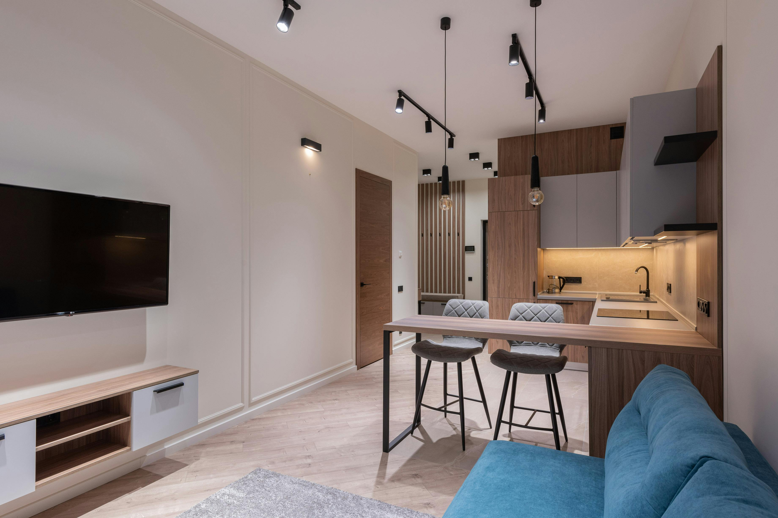


Slóvenski sjóðurinn fyrir svæðisþróun (SRDF)
Slóvenski sjóðurinn fyrir svæðisþróun (SRDF)
Dæmi
Glamping-svæði í landamærahéraði sem vill bæta aðstöðu sína gæti sótt um samfjármögnun hjá SRDF.
Mælt er með lestri
SSRS & SSRDF Áætlaðar útboðsbeiðnir á sviði svæðisþróunar á árunum 2024 og 2025
Opin útboðsmeðferð um heildarendurbætur eða byggingu nýrra ferðamannagististaða

Slide 15
6
Þróunarverkefni dreifbýlis (PRP) & CLLD
Markmið: Þróunarverkefni sveita (PRP) og CLLD er rekið af landbúnaðar-, skógar- og matvælaráðuneytinu (MKGP). Auk þess er CLLD (samfélagsstýrð staðbundin þróun) svipað fyrri verkfæri. Í dreifbýli er notuð nálgun sem byggir á hugmyndum frá grasrótinni til að hrinda í framkvæmd smáum, staðbundnum verkefnum. Þetta er slóvenska þjóðlega útfærslan á sameiginlegu landbúnaðarstefnu ESB (CAP) til að styðja við þróun dreifbýlis. Verkefnið er samfjármagnað af Evrópska landbúnaðar- og dreifbýlisþróunarsjóðnum (EAFRD).
Aðaláherslur: Nútímavæðing landbúnaðar, sjálfbær landstjórnun, fjölbreytni í sveitaefnahagi – þar með talið bóndabærastúrisma og vistdvalarstaði. Hentar bændum, sveitafyrirtækjareigendum eða samfélögum.
Fjármögnun: PRP hefur sérstaka aðgerð 6.4 (Stuðningur við fjárfestingar í ólandbúnaðarstarfsemi) sem veitir bændum fjármagn til að breyta hluta af landi sínu í litla gististaði fyrir ferðamenn (t.d. glamping-hýsi, gisting í landbúnaði).

Slide 16

PRP-fjármögnun: Styrkir geta numið allt að 70.000 evrum með 50% samfjármögnun. Oft er sótt um þá í gegnum ráðgjafarstöðvar SPOT eða KGZS. Upplýsingar má finna á vefsíðu landbúnaðarráðuneytisins eða hjá svæðisbundnum aðgerðahópum. Svæðisbundnu aðgerðahópar Slóveníu (LAS) innan CLLD kunna að hafa útboð sem skarast við ferðaþjónustu, menningu og menningararfleifð – athugaðu hjá LAS fyrir þitt svæði.
Athugasemd til skýringar: PRP er frekar ofan frá, stefnumótandi og þjóðlegt að umfangi. CLLD er neðan frá, samfélagsstýrt og verkefnamiðað framtak.
Þróunarátak í dreifbýli PRP (Program razvoja podeželja) (Aðgerð 6.4) er rekið af landbúnaðarráðuneytinu. Hámark 70.000 evra (50%) til stuðnings bændum, búðardvölum, sveitakotum (B&B) og glamping.
CLLD er hluti af PRP, og LEADER/CLLD er undirdagskrá innan Landbyggðaþróunaráætlunarinnar (PRP). CLLD/LEADER er staðbundinn aðgerðahópur (LAS) fyrir staðbundna þróun. Frá €10.000–€50.000 (allt að 80%) til endurbóta á ferðaþjónustu í þorpum, samvinnufélögum og staðbundnum gönguleiðum. Hentar fyrir sjálfseignarstofnanir, lítil fyrirtæki og samfélög

Slide 17

LEADER/CLLD – samfélagsstýrð staðbundin þróun
Markmið: LEADER (CLLD) er þekkt sem samfélagsstýrð staðbundin þróun (CLLD) og er framkvæmd af staðbundnum aðgerðahópum (LAGs). LAS nær til ýmissa dreifbýlissvæða. Það styður staðbundna og dreifbýlisþróun sem og samfélagsstýrð frumkvæði.
Það er undirdagskrá innan Þróunar sveitaáætlunarinnar (PRP). Í Slóveníu styrkir LEADER verkefni í landbúnaði og ferðaþjónustu. Leitaðu að hentugum þemum í ferðaþjónustu. Verkefni geta fengið styrki frá €5.000 til €200.000, með samfjármögnunarhlutfalli allt að 75%.
Dæmi: Samvinnufélag í litlu þorpi gæti fengið CLLD-stuðning til að endurbyggja gömul hlöður í græn gistirými, í samvinnu við staðbundna matargerðartúrisma.
Ábending: Hafðu samband við svæðisstjóra LAS í þínu héraði – hann getur sagt þér til um hvort úthlutun sé opin og veitt leiðbeiningar um umsóknarferlið.
Einfölduð samfélagsstýrð staðbundin þróun í Slóveníu
ELARD – Evrópsk LEADER-samtök um þróun sveita
Kynntu þér LEADER LAG-hópana sem starfa í Slóveníu

Slide 18

7
Ríkisrekinn þróunarbanki, ekki viðskiptabanki
SID Bank (Slovenska izvozna in razvojna banka)
Markmið: SID Bank (Slovenska izvozna in razvojna banka) er ríkisrekinn, óhagnaðardrifs þróunarbanki, ekki hagnaðardrifs viðskiptabanki. Hann gegnir stefnumótandi hlutverki við fjármögnun verkefna sem styrkja þjóðarbúskapinn. SID Bank er ekki ferðaþjónustusjóður, en hann fjármagnar verkefni sem samræmast þróunarforgangi þjóðarinnar, þar á meðal:
Bæranleg ferðamannainnviði
Umhverfisvæn innviði, endurbætur eða bygging
Samþætting grænnar orku (t.d. sólarsellur, varmadælur)
Stafræn umbreyting og nútímavæðing gististaða
Ferðaþjónusta og vöxtur smá- og meðalstórra fyrirtækja
Hann veitir lán með lágum vöxtum eða styrkt lán, ábyrgðir og fjármálagerninga sem einkabankar bjóða yfirleitt ekki, sem gerir hann sérstaklega gagnlegan fyrir sprotafyrirtæki, umhverfisverkefni og þróun í dreifbýli.

Slide 19

SID Bank (þróunarbanki Slóveníu) býður upp á ábyrgðarkerfi og örlán. Til dæmis getur ábyrgðarkerfi Slóveníu tryggt hluta af láni til smá- og meðalstórra fyrirtækja, sem gerir banka fúsari til lánveitinga.
Dæmi: Glamping-staður eða vistvæn dvalarstaður sem vill stækka þjónustu sína (t.d. byggja nýjar orkusparandi gistingar eða bæta við núll-úrgangsveitingastað) getur sótt til SID Bank um langtím fjárfestingarlán á lægri vöxtum en hefðbundin viðskiptalán.
Stefnumótandi áhersla á græna umbreytingu, nýsköpunarstefnu og markmið sjálfbærrar ferðaþjónustu. Hentar umhverfisábyrgum fyrirtækjum, staðbundnum (t.d. fjölskyldureknuðum gististöðum, búgarðsgestum) eða þeim sem vilja stækka eða nútímavæða á sjálfbæran hátt
Fjármálastuðningur felur í sér;
Fjárfestingarlán: Til kaupa á landi, byggingum, búnaði eða til að reisa nýja sjálfbæra aðstöðu.
Þróunarábyrgðir: Minnka áhættu þegar tekið er lán hjá viðskiptabönkum.

Slide 20

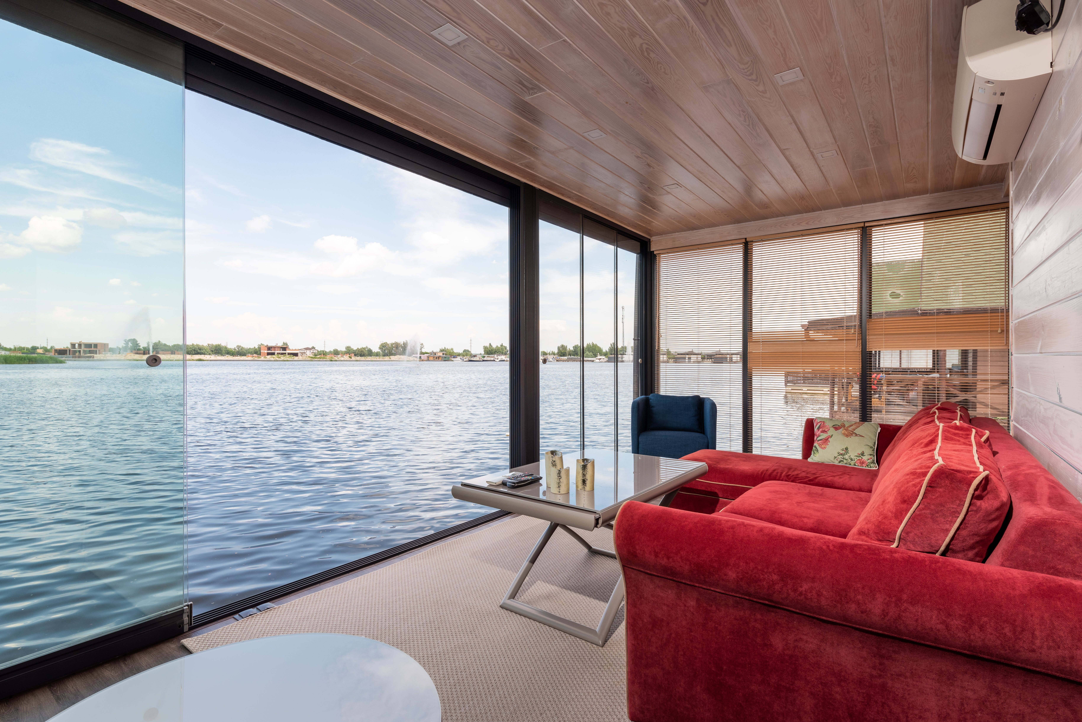
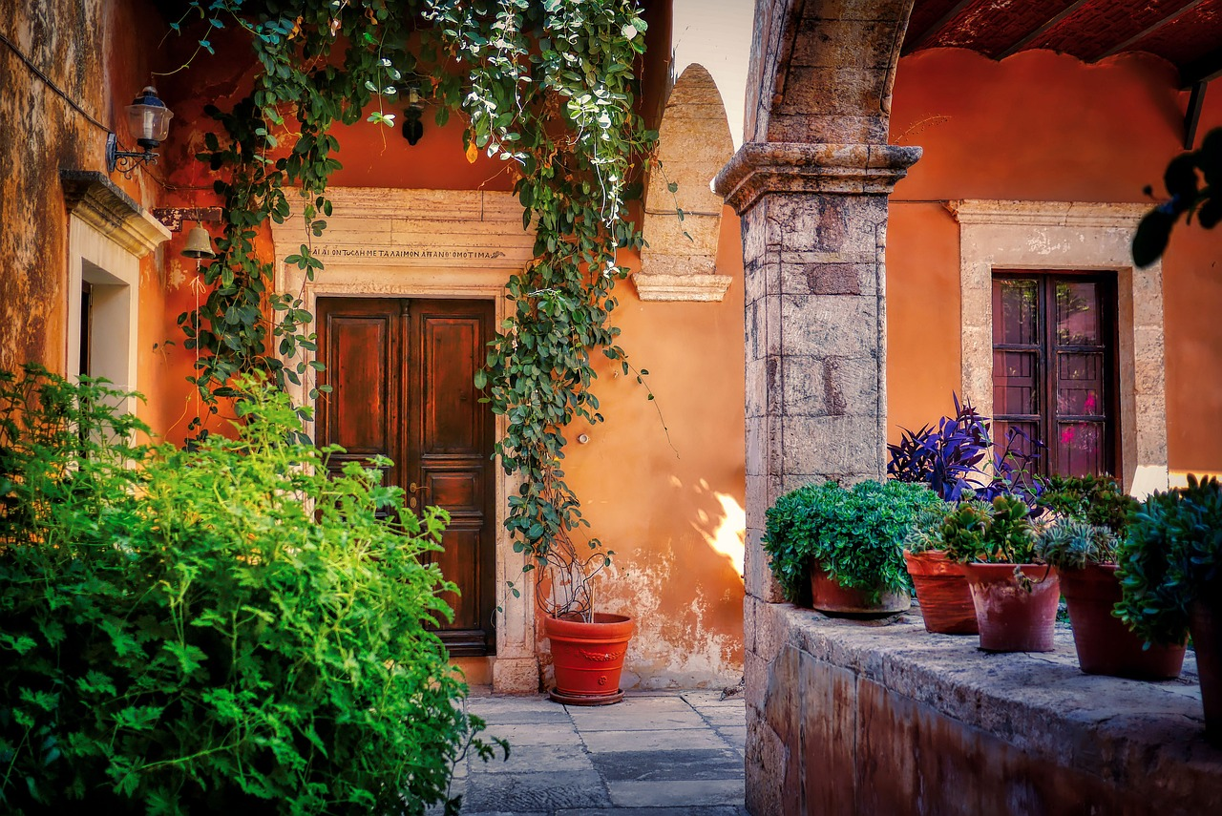
Samfjármögnun: SID Bank getur gert samstarf við aðrar stofnanir eða ESB-stuðningsáætlanir til að fjármagna stærri ferðaþjónustu- eða nýsköpunarverkefni.
Núverandi fjármögnunar- og lánveitingakerfi sem fyrirtækjum í Slóveníu standa til boða í gegnum SID banka.

Slide 21

Græn fjármögnun fyrir gistingu í óhefðbundnum ferðaþjónustu í dreifbýli

Slide 22
Græn fjármögnun fyrir óhefðbundna gistingu í dreifbýli
Ertu að hugsa um að gera ferðaþjónustufyrirtækið þitt í sveitum grænna? Hvort sem þú rekur glamping-svæði, vistvæn gistiheimili eða búgarðsgestagetu, bjóða lönd eins og Írland, Slóvenía, Ísland, Niðurlönd og Ítalía grænar styrki og lán til að hjálpa litlum ferðaþjónustufyrirtækjum að verða sjálfbærari.
Þú getur fengið fjármögnun fyrir uppfærslur eins og sólarsellur, einangrun, varmadælur eða jafnvel vistvottanir.
Til dæmis býður SEAI á Írlandi upp á styrki til orkuframkvæmda, Eco Fund í Slóveníu styður vistvænar endurbætur og Ítalía hefur 500 milljóna evra sjóð til að gera ferðaþjónustu sjálfbærari. Á Íslandi geta gestahús á landsbyggðinni sótt um svæðisþróunar- eða nýsköpunarsjóði, en Holland býður upp á ríkuleg skattaívilnanir og styrki fyrir orkusparandi umbætur.
Að fara græna leiðina er ekki bara gott fyrir plánetuna – það lækkar líka orkuútgjöldin þín, eflir orðspor þitt hjá umhverfismeðvitaðri gestum og gerir fyrirtækið þitt framtíðaröryggara. Og það besta? Margir þessara sjóða eru sérsniðnir að litlum, dreifbýlum gististöðum eins og þínum.
Skoðum hvað er í boði og hvernig þú getur nýtt þér þessar frábæru tækifæri!

Slide 23

Græn styrkir og fjármögnun
Ríkisstjórn Slóveníu hefur hleypt af stokkunum stórum grænum styrkjum fyrir ferðaþjónustu. Í janúar 2025 tilkynnti Ferðamálaráðuneytið um 15,2 milljóna evra útboð (fjármagn úr PNRR/Endurreisnarsjóði ESB) fyrir ný eða fullkomlega endurnýjuð gistihús á landsbyggðinni – hótel, gistiheimili, B&B, ferðabúgarðar, tjaldsvæði og glamping – samkvæmt ströngum umhverfisskilyrðum. Styrkirnir standa undir verulegum hluta kostnaðar (10–60%, allt að 70% samkvæmt de minimis-reglugerð ESB). Aðeins mjög sjálfbær verkefni koma til greina.
Græna áætlun slóvenskra ferðaþjónustu (GSST): (Vottunarmerkiáætlun) er þjóðlegt vottunarmerki fyrir sjálfbæra gististaði. Þetta er ekki stór innviðasjóður. Markmið hennar er að styðja við "Slovenia Green" vottunarmerkið, auka sýnileika og fjölga þeim sem uppfylla skilyrði fyrir styrki.
1

Slide 24
Aðstoðar ferðaþjónustufyrirtæki við að uppfylla sjálfbærnistaðla. Þetta er samfjármögnunaraðgerð sem nær til kostnaðar við vottun (t.d. úttektir, merkingar) og er skilyrði fyrir hæfi í helstu styrkjum sem nefndir eru hér að neðan. Dæmi: Skógarhús öðlast GSST-stöðu og öðlast rétt til aukinnar staðbundinnar kynningaraðstoðar.
2025 RRP aðalstyrkúthlutun – útboð fyrir orkusparandi ferðaverkefni
Til að fá aðgang að stórum innviða- og byggingarstyrkjum hér að neðan verða umsækjendur fyrst að taka þátt í Slovenia Green-kerfinu og uppfylla háar umhverfislegar byggingarstaðla – í raun gerir vottunin að skilyrði fyrir fjármögnun.
Verkefnin verða að verja að minnsta kosti 50% af fjárhagsáætlun sinni til orkusparandi uppfærslna (t.d. einangrun, sólarorka, jarðvarmaofnhitun, regnvatnsrennslan o.s.frv.). Styrkir geta náð til byggingarkostnaðar og búnaðarkostnaðar, sólarsellna og gjalds fyrir vistmerki.
2

Slide 25
Dæmi: Umsækjendur (smá- og meðalstór fyrirtæki með að minnsta kosti tvo starfsmenn) geta fengið allt að
1,1 milljón evra fyrir endurnýjunarverkefni
€1,8 milljónir í stuðning við nýbyggingu vistværa gististaða og byggingu (með fjögurra eða fimm stjörnu sjálfbærnivottun).
Þannig geta sveitargistingar í Slóveníu fengið mikla samfjármögnun fyrir grænar fjárfestingar.
Eco Fund – Slóvenski opinberi umhverfissjóðurinn (Eko Sklad) er þjóðlegur fjármálavettvangur Slóveníu til að stuðla að orkunýtni og umhverfisábyrgð.
Hann styður heimili, fyrirtæki og ferðaþjónustuaðila við að innleiða uppfærslur á grænni innviðum.
Þetta er sérstaklega viðeigandi fyrir gististaði í dreifbýli og í vistferðamennsku, einkum hvað varðar umhverfisáhrif.
3

Slide 26
Fjármögnun: Lágvaxnar "mjúkar" lán með hagstæðum endurgreiðsluskilyrðum (venjulega með undir 2% vexti) eða hlutstyrkir sem þekja 20%–50% af heildarkostnaði verkefna sem uppfylla skilyrði.
Nákvæm meðfjármögnunarhlutfall ræðst af:
Gerð umsækjanda (fyrirtæki, smáfyrirtæki, frjáls félagasamtök o.s.frv.)
Umhverfisframmistaða fjárfestingarinnar
Staðsetning (dreifbýli/fjarlæg svæði geta fengið hærri stuðning)
Hæfi: Fjármögnun má nota til nýrra byggingarverkefna eða uppfærslna á núverandi gististöðum fyrir ferðamenn. Fjármögnun er í boði fyrir orkusparandi endurbætur og uppsetningar á byggingum, þar á meðal:
Varmadælur (loft-til-vatns, jarðvarmadælur) fyrir lágeimingahita- og kælingu
Sólarkollektorar (rafmagns- eða varmakerfi) til rafmagnsframleiðslu eða heitavatnsframleiðslu

Slide 27
Græn þök eða framhliðar til einangrunar, líffræðilegrar fjölbreytni og stýringar regnvatns
Kerfi til frárennslis- og fráveituhreinsunar og regnvatnsuppsöfnunar til endurnýtingar
Orkugeymslukerfi (t.d. rafhlöður tengdar sólarsellum)
Dæmi: Glamping-svæði í dreifbýli Slóveníu vill verða algerlega sjálfbært utan raforkukerfis og fá vistvottun. Það sækir um hjá Eco Fund um mjúkann lán til að setja upp:
Sólarsellauppsetning til orkusjálfstæðis
Kerfi til að safna regnvatni sem tengist vistvænum sturtum og salernum
Uppbyggt votlendi til náttúrulegrar meðferðar grávatns
→ Fyrirtækið fær mjúkann lán sem nær til 70% af upphafskostnaði og 30% styrk fyrir tiltekna umhverfisvæna tækniþætti, sem dregur verulega úr langtíma rekstrarkostnaði þeirra og kolefnisspori.

Slide 28
Til að fá hámarksfjármögnun og aðgang að frekari ferðaþjónustutengdum styrkjum skulu umsækjendur einnig:
Taktu þátt í Slovenia Green Scheme
Fá staðinn vottaðan samkvæmt EU Ecolabel eða sambærilegum kerfum
Sýna samræmi við Þjóðlega orku- og loftslagsáætlun Slóveníu (NECP) og markmið grænnar umbreytingar

Slide 29
Auðlindir og stuðningur
Slóvenska sjóðurinn fyrir svæðisþróun (SRDF)
Ráðgjöf og stuðningur
Ráðgjöf og stuðningur: Í hverju landshluta Slóveníu eru svæðisþróunarmiðstöðvar (RRA – regionalni razvojni agenciji). Þær geta aðstoðað þig og stutt við ferðaþjónustuforrit og veitt ráðgjöf um fjármögnun. Til dæmis gæti svæðið boðið upp á lánábyrgðarkerfi eða keppni um nýsköpunarhugmyndir. Stuðningsnet: Að eiga samskipti við þær getur tengt þig við staðbundna stuðningsnetið. Dæmi um góða starfshætti
Slóvenska ferðastofan (STO) einbeitir sér að markaðssetningu, en hún rekur einnig viðskiptavef sem býður upp á rannsóknir og stundum sameiginlegar markaðsátaksmöguleika fyrir þjónustuveitendur (t.d. getur hún styrkt þátttöku í sýningum eða tekið þátt í kynningum). Á svæðisbundnu stigi skaltu hafa samband við staðbundna ferðasamtök eða svæðisferðaskrifstofu – þær taka stundum þátt í verkefnum og geta stutt umsóknir um styrki með stuðningsbréfum eða gögnum.
Ferðaþjónusturáðgjöf og stuðningur

Slide 30
Auðlindir og stuðningur
Leyfi og reglugerðir: Ein auðlind sem vert er að hafa í huga er SPOT-vefsvæðið, sem veitir leiðbeiningar um verklagsreglur. Til dæmis getur það leiðbeint þér um hvernig skrá á gististarfsemi (geirinn Gostinstvo-Turizem) og hvaða vottanir þú gætir þurft (svo sem flokkun gististaða).
Gátt leyfa og reglugerða
Leiðarvísir Slóveníu til að jafna samkeppnisaðstæður
Mundu: Í Slóveníu skipta persónuleg tengsl og gott orðspor miklu máli. Taktu þátt í samfélaginu, ferðamálastofnunum og jafnvel öðrum glamping-rekstraraðilum (Slóvenía hefur marga vistvænna áfangastaði – tengstu þeim í gegnum samtök eða Facebook-hópa). Þeir gætu deilt ráðum um hvaða banki eða stuðningsáætlun hjálpaði þeim að koma af stað.
Leiðarvísir Slóveníu til að jafna samkeppnisaðstæður

Slide 31
Frábært
Modúl 7 (hluti 3)
Fjárfesting, styrkumsóknir og kynning hugmyndarinnar
Þú hefur lokið… Modúl 7 (hluti 2)
Finndu fjármagn sem hentar
Slóvenía
Næst er…

